Slide 1
Békéscsabai Szakképzési Centrum Trefort Ágoston Technikum, Szakképző Iskola és Kollégium
Szakképesítés neve: Szoftverfejlesztő
OKJ száma: 54 481 02 0010 54 04
Záródolgozat
Filc weboldal
Ferenczi Tímea
témavezető
Szeredi Ákos
13/A
Békéscsaba, 2024

Slide 2
Specifikáció
Ajánlott rendszerkövetelmény:
CPU: 1.7 GHz processzor vagy jobb
RAM: 4 GB
Szükséges terület: 4 GB
Operációs rendszer: Windows 10
Szoftverkövetelmény:
Bármilyen böngészőn tökéletesen elfut
NodeJS, lehetőleg legújabb (v20)
Xampp

Slide 3
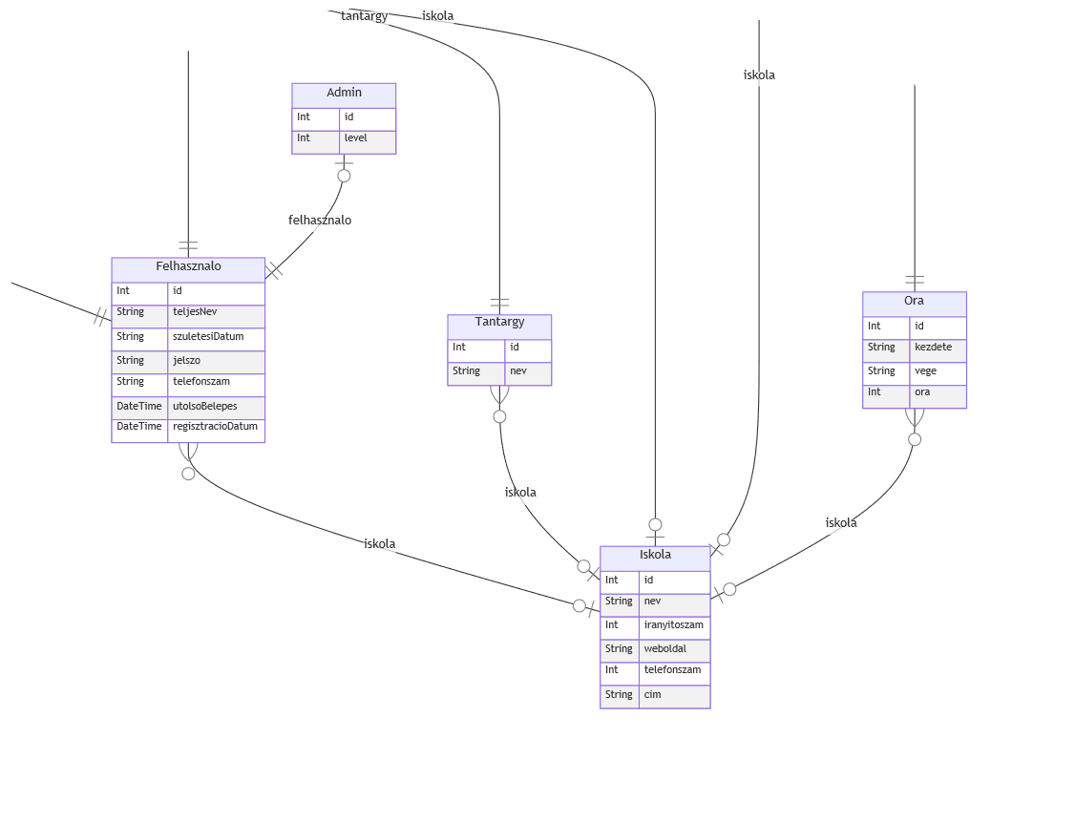
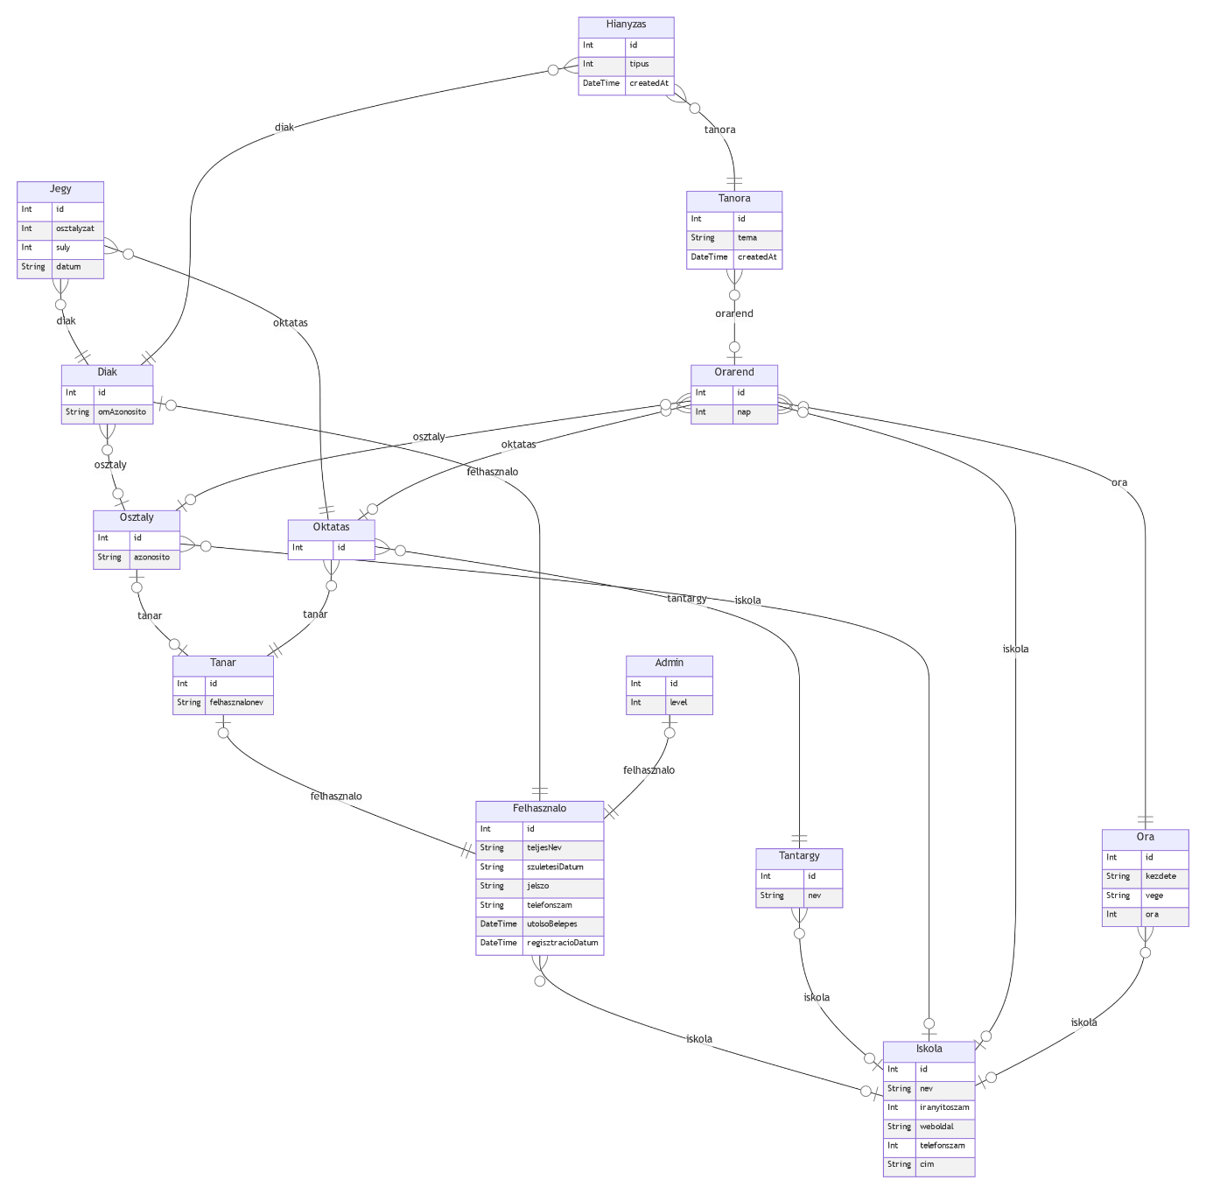
Adatmodell

Slide 4
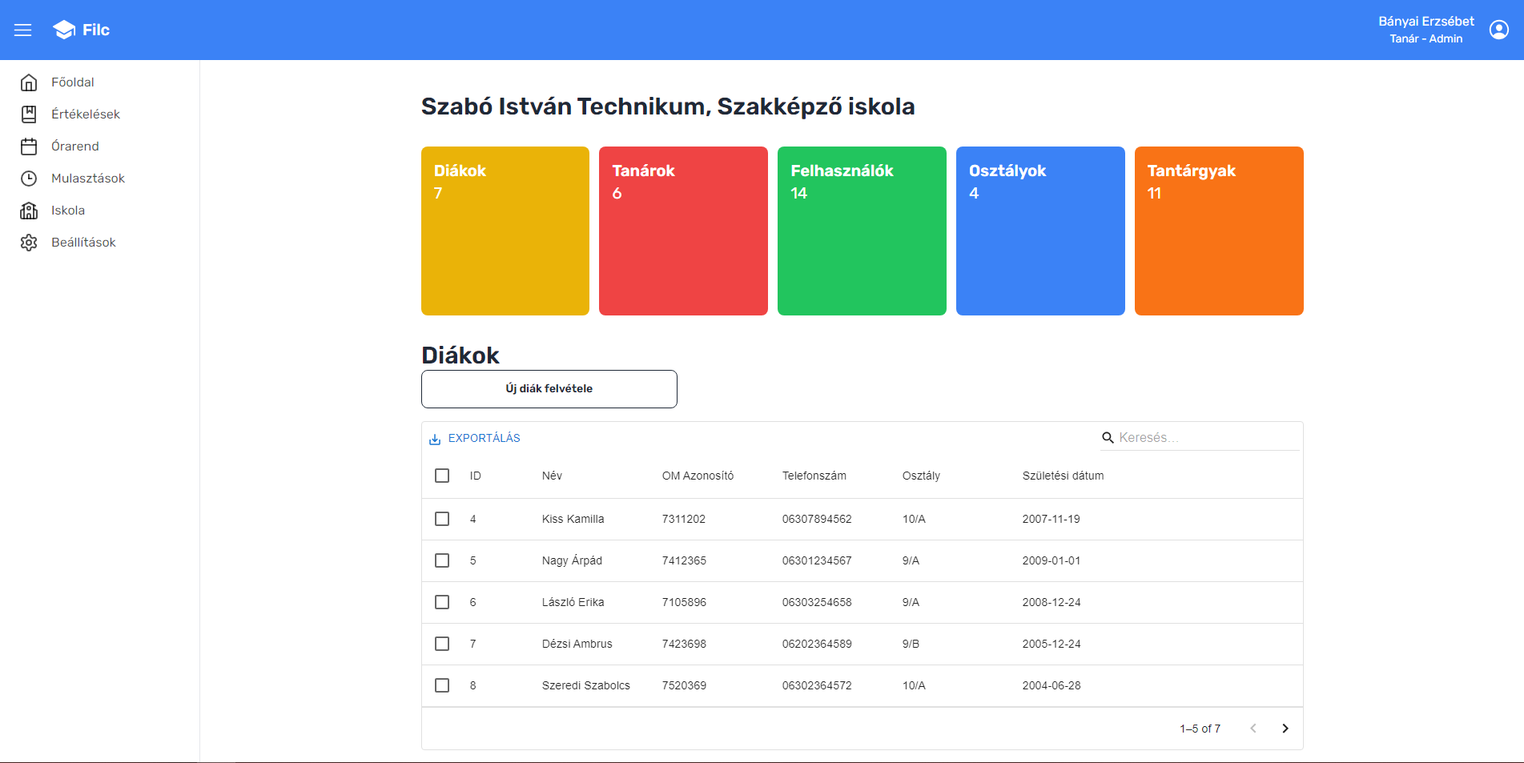
Iskola oldal

Slide 5
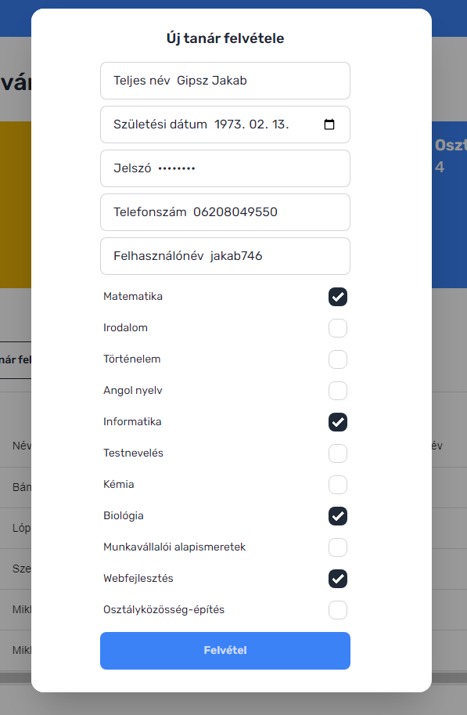
Tanár felvétel

Slide 6
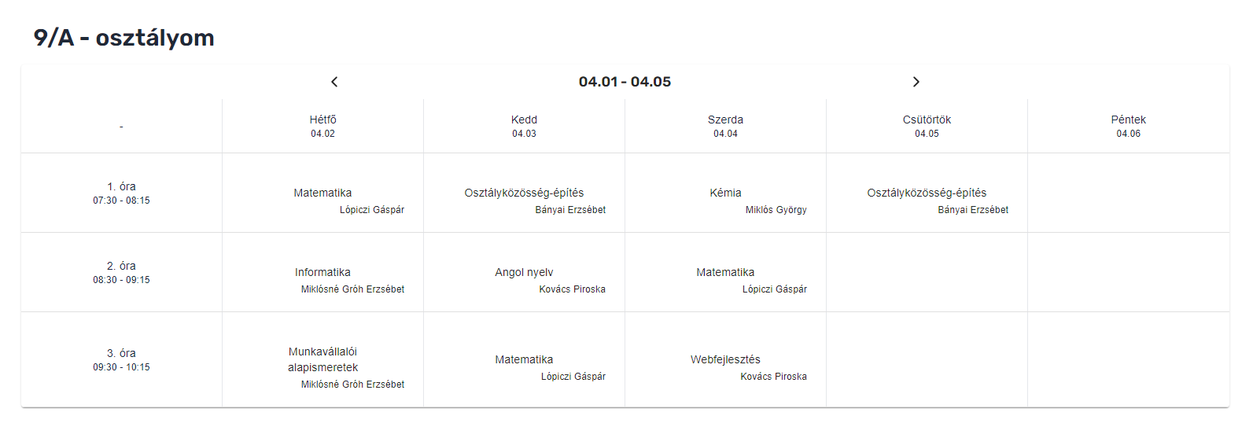
Órarend – 9/A osztályfőnöki

Slide 7
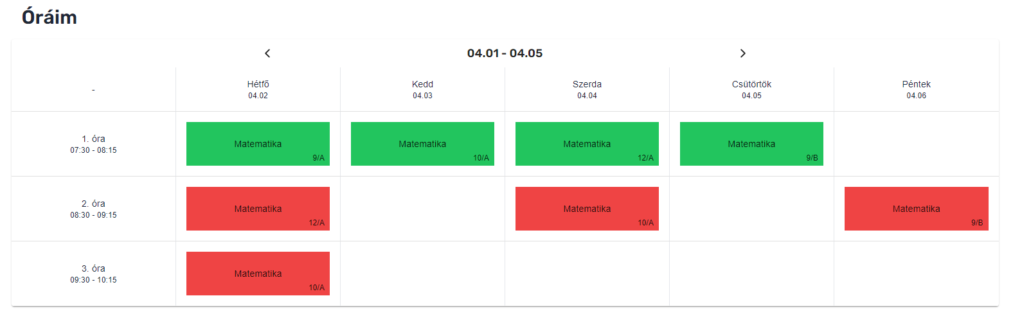
Lekönyvelt és lekönyveletlen órák

Slide 8
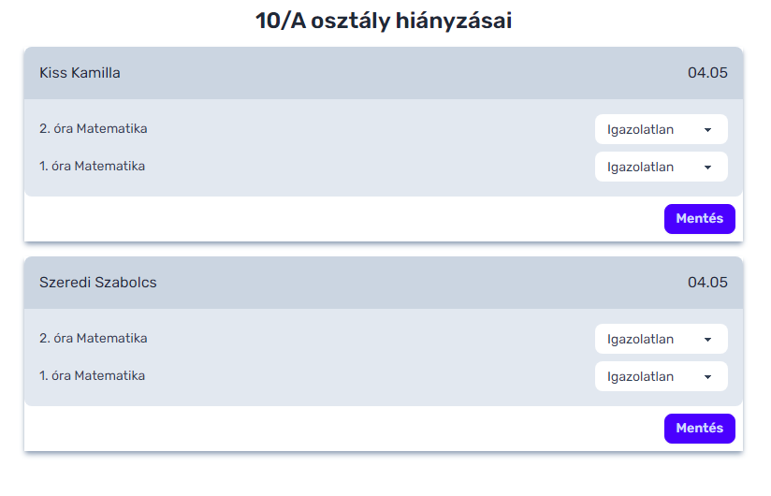

Slide 9
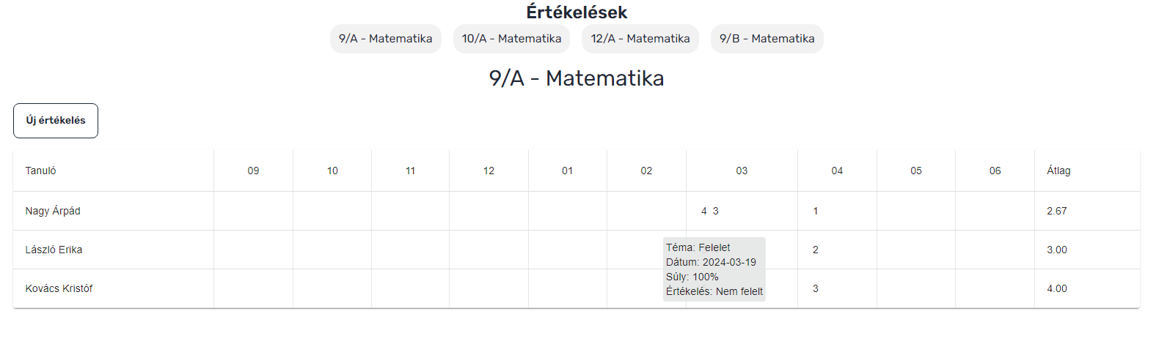

Slide 10
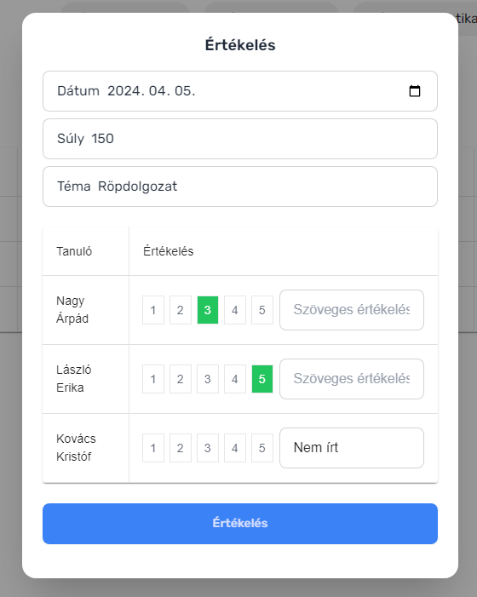
Értékelés beviteli felülete

Slide 11
Köszönöm a figyelmet!

